Slide 1
Создание микросервисов
Как и зачем

Slide 2
РАБОТА МИКРОСЕРВИСОВ
Микросервисы, грубо говоря отдельные сервера общающиеся друг с другом.
Этот тип структуры делает их независимыми друг от друга, а также ускоряет процесс разработки

Slide 3
РАБОТА МИКРОСЕРВИСОВ
1) При поломке одного из микросервисов, другой не сломается(если это не один из основных, по типу авторизации), в то время как монолитный проект может выдать ошибку и положить весь проект

Slide 4
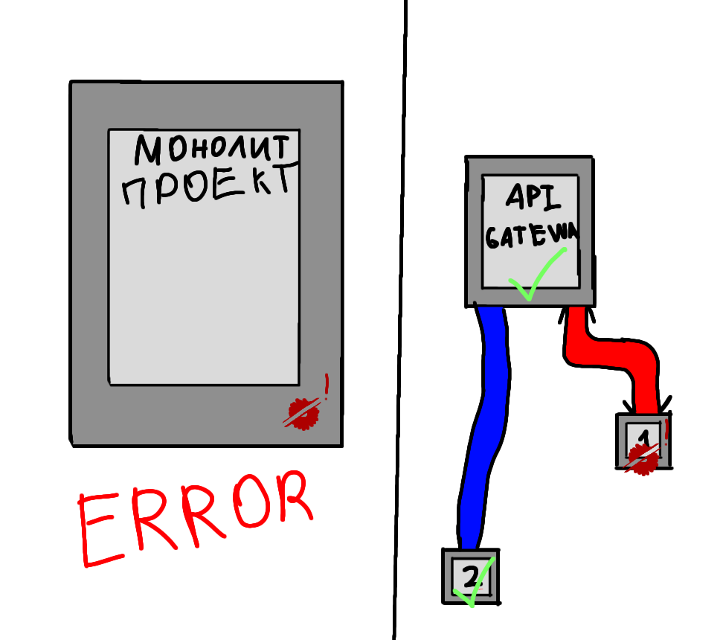
РАБОТА МИКРОСЕРВИСОВ

Slide 5
РАБОТА МИКРОСЕРВИСОВ
2) Редактируя монолитный проект, изменение в одной части проекта может вызвать проблемы во всём проекте и придётся возвращать весь сервер к старым версиям через гит , в то время как возвращать придётся только нерабочий микросервис.
Микросервис возвращает информацию json, так что у микросервисной системы очень строгий контроль данных.

Slide 6
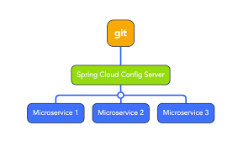
CONFIG SERVER
Config Server используется для того чтобы подгрузить application.yml или application.properties с гита. Это удобный способ управления часто взаимодействующими между собой файлами.

Slide 7
API GATEWAY
Это основной путь, который выступает промежуточным этапом запроса.
Запроса клиента сначало приходит на API-GATEWAY, а потом API-GATEWAY решает куда этот запрос пойдёт
Запрос идёт в указанный микросервис (указано должно быть название приложения в application.properties или application.yml)

Slide 8
API GATEWAY
Также одна из задачей было Circuit Breaking
Очень необходимая вещь для автоматической работы сервера
Если микросервис выдаёт слишком много ошибок, сервис выключается, после чего через некоторое время пробуется запустится снова, если сервер проходит проверку он возвращается в своё нормальное состояние
Делается это с помощью Resilience4j

Slide 9
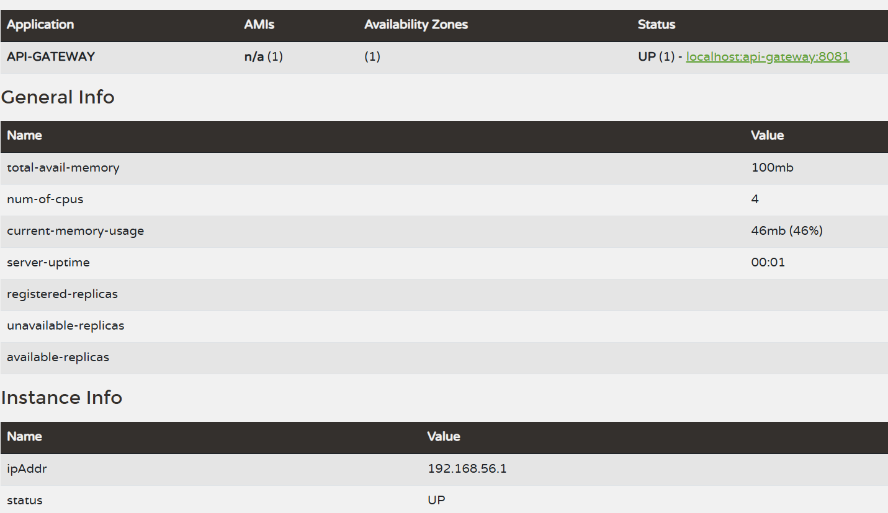
Eureka server
Eureka Server – инструмент, чтобы мониторить работу всех микросервисов.
Подключается в application.properties или application.yml

Slide 10
Микросервисы
Каждому микросервису нужны будут зависимости:
Spring Web
Config Client
Actuator(для более подробного мониторинга состояния микросервиса)
Swagger API

